Slide 1
MVC és REST architektúra alapjai és elvei MVC és REST architektúra, URI design, versioning, documentation
Notes:
Cél:
- Megérteni az MVC gondolkodásmódot
- Megérteni, mi a REST architektúra, (nem csak egy „REST API”)
- Tudatosan tervezni URI-kat
- Megérteni a API verziózás szükségességét
- Megérteni, miért fontos az API dokumentáció (Swagger / OpenAPI)

Slide 2
Fontos megérteni:
A web nem csak HTTP kérésekből áll
Kell egy strukturált gondolkodásmód, hogyan épül fel egy alkalmazás
Az MVC és a REST nem technológiák, hanem elvek és minták
Notes:
Eddig főként protokollokról és alacsonyabb szintű működésről volt szó (HTTP, HTTPS, TLS). Ezek megválaszolják azt a kérdést, hogy: „Hogyan jut el az adat A végpontból B végpontba?”
Most pedig alkalmazás-architektúrára váltunk. Ez egy másik szint, ahol azt a kérdést tesszük fel: „Hogyan építünk fel egy webes alkalmazást úgy, hogy az hosszú távon is működőképes legyen?”
Nem feltétlenül azt tanuljuk, hogyan kell egy konkrét frameworket használni, hanem azt, hogyan gondolkodjunk webes alkalmazások tervezésekor.

Slide 3
Miért van szükség architektúrára?
Növekvő komplexitás
Karbantarthatóság
Skálázhatóság
Csapatmunka
Notes:
Egy kis méretű hobbi projekt még működik architektúra nélkül. De mi történik, amikor 50 000 soros lesz a kód?
Egy szoftver fejlesztése és üzemeltetése az alábbi kihívásokkal néz szembe: növekvő komplexitás (új funkciók és üzleti szabályok), karbantarthatóság, skálázhatóság (több felhasználó, nagyobb terhelés), csapatmunka
Architektúra nélkül:
összekeveredik az adatkezelés, logika, megjelenítés
nehéz új fejlesztőt bevonni
nehéz hibát javítani, új funkciókat beleilleszteni
Architektúra célja:
világos felelősségi körök definiálása
cserélhető komponensek készítése
könnyebb tesztelhetőség és karbantarthatóság
Könnyebb kód megértés
Fontos tudni! A legtöbb webes alkalmazás nem azért bukik el, mert rossz a programozási nyelv, hanem mert rossz az architektúra. Az architektúra nem gyorsítja fel az első verzió elkészítését, de drasztikusan lelassítja a káosz kialakulását.

Slide 4
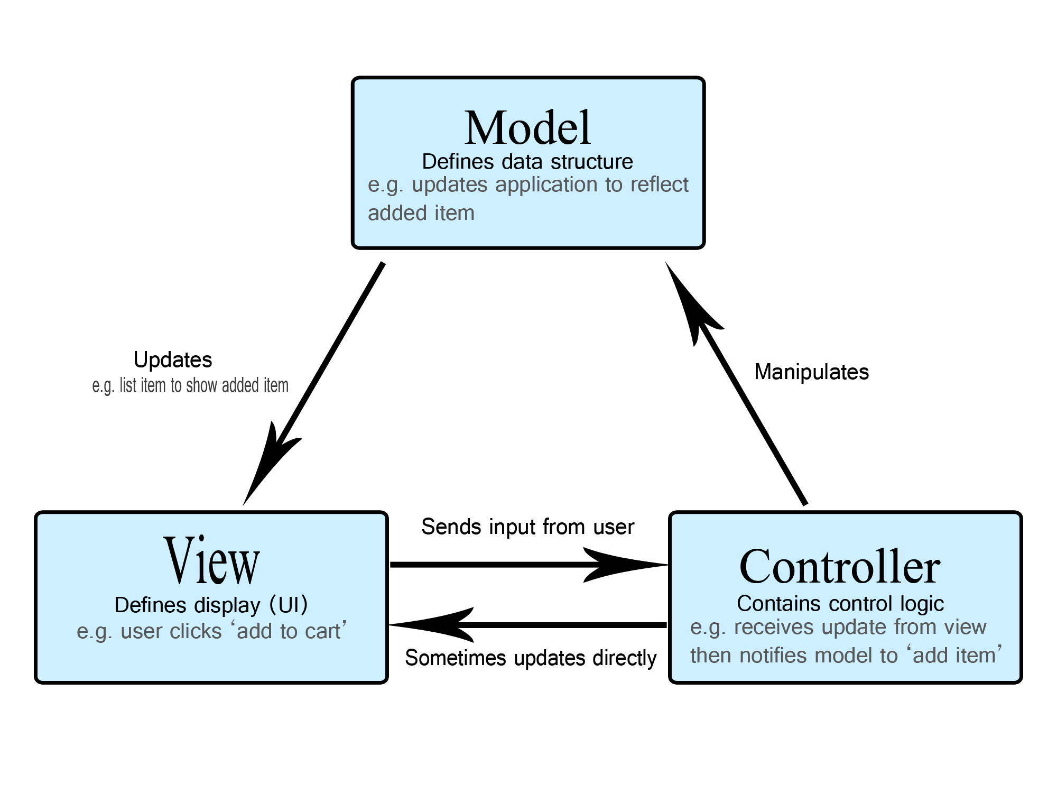
MVC architektúra áttekintése
MVC = Model – View – Controller
Cél: szétválasztani a felelősségeket
Model: üzleti logika és adatok
View: megjelenítés
Controller: vezérlés
Notes:
Fontos tisztázni: Az MVC egy klasszikus architektúra, amit a web világban is széles körben használnak. Nem webspecifikus, de ott lett igazán népszerű.
Az MVC célja, hogy szétválassza a felelősségeket, hogy ne egy helyen történjen minden.
Model
adatbázis elérés, üzleti szabályok, validációk, számítások. Itt döl el, hogy „mit szabad és mit nem” (üzleti logika és adatok).
View
Ez a megjelenítés, amit a felhasználó lát.
Adatformátum: HTML, JSON, XML
NINCS üzleti logika és döntés, csak a megjelenítésért felelős.
Controller
HTTP kérés belépési pontja. A controller eldönti, melyik modell kell, és azt meghívja, majd összeállítja a választ. A kontroller nem gondolkodik, hanem irányít.

Slide 5
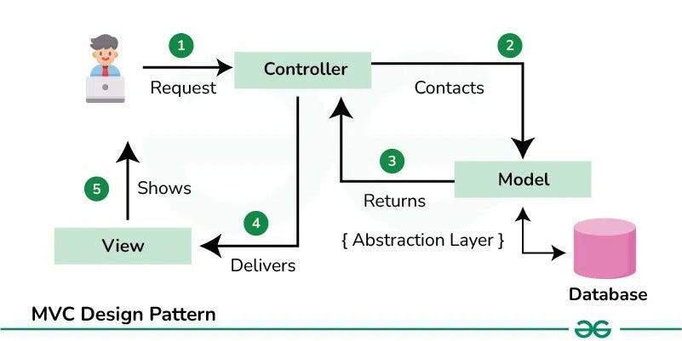
MVC működési folyamata
HTTP kérés érkezik
Controller fogadja és feldolgozza
Model végrehajtja az üzleti logikát
View előállítja a választ (megjelenítés)
Notes:
MVC-ben a controller a „kapu” és az irányító, a model az „agy”, a view az „arc”. MVC-ben a komponensek nem beszélgetnek össze-vissza, jól meghatározott kapcsolatrendszer van köztük.
A felhasználó megnyom egy gombot a böngészőben. Ez egy HTTP kérést indít el. Ekkor a következő folyamat zajlik le:
- A kérés eléri a controllert
- A controller ellenőrzi:
jogosultság
Paraméterek
- Majd kiválasztja és meghívja a megfelelő modell-t
- A model:
adatbázist kérdez és/vagy módosít
üzleti logikát futtat
Visszatérhet válaszadattal (nem kötelező)
A view:
Fogadja a válasz adatokat és egyéb paramétereket a kontrollertől
JSON vagy HTML választ készít és küld a kliens felé

Slide 6
MVC előnyei és korlátai
Előnyök
Átlátható
Tesztelhető
Jól strukturált
Korlátok
Nem ideális tisztán API-hoz
Modern weben a frontend (view) már külön van
Nagy rendszernél túl sok controller
Notes:
Előnyök:
A jó struktúráltság és a világos felelősségek miatt könnyebb unit tesztelni és könnyebb karbantartani és refaktorálni
Korlátok:
frontend gyakran külön rendszer, így a view már nem a szerveren van.
Többféle kliens: mobil, desktop, böngésző, mind saját kliens megjelenítési logikával.
Nagy rendszernél túl sok controller jelenhet meg. (Az MVC önmagában nem ad iránymutatást a controller-ek megfelelő méretére és felelősségi határaira.)
Ezekre a problémákra ad választ a REST architektúra. (Kivéve a kontrollerek megnövekedése, az ott is jelen van, bár helyes tervezéssel kordában tartható.)

Slide 7
Mi az a REST?
REST = Representational State Transfer
Egy architektúrális stílus
HTTP protokollra épül
Erőforrás (Resource) központú szemlélet
Notes:
REST nem egy protokoll
REST nem egy szabvány
REST egy elvgyűjtemény
„Resource” = erőforrás, ami lehet például:
felhasználó
rendelés
termék
Ezeknek van:
azonosítója (URI)
reprezentációja (JSON, XML)
REST-ben nem műveletekhez, hanem erőforrásokhoz beszélünk.

Slide 8
REST alapelvek
Client–Server felépítés
Állapotnélküli (stateless)
Egységes felület (Uniform Interface)
Gyorsítótárazás (Cacheable)
A REST alapelvek célja, hogy a webes API egyszerű legyen, jól skálázható és hosszú távon karbantartható.
Notes:
Client–Server
frontend és backend külön fejlődik. A frontend és a backend függetlenül fejleszthető.
Serveren van az üzleti logika, adatkezelés, a kliens felelős a megjelenítésért.
Stateless
minden kérés önálló, nincs „session memória” a szerveren. A szerver nem tart meg kliensállapotot.
Miért jó? Könnyen skálázható, bármelyik szerver példány kiszolgálhatja a kérést.
A stateless működés az, ami igazán skálázhatóvá teszi a REST-et.
Uniform Interface
Minden erőforrás ugyanúgy érhető el, ugyanazokkal a HTTP szabályokkal. Könnyen dokumentálható.
Cacheable
HTTP cache használható. Miért jó? Kevesebb szerverterhelés. Gyorsabb válaszidő.
A REST alapelvek célja, hogy a webes API egyszerű legyen, jól skálázható és hosszú távon karbantartható.

Slide 9
REST és HTTP kapcsolata
REST kihasználja a HTTP protokollt
HTTP metódusok: műveletek
Státuszkódok: állapotjelzés
Fejlécek: kiegészítő metaadatok
Notes:
REST kihasználja a HTTP-t, nem újra feltalálja. A REST tehát nem találja fel újra a kommunikációt, hanem a HTTP meglévő eszközeit használja helyesen.
A HTTP metódusok műveleteket jelentenek egy erőforráson.
Példák:
GET → lekérdezés
POST → létrehozás
PUT/PATCH → módosítás
DELETE → törlés
A HTTP státuszkódok azt mondják meg: „Mi történt a kérés feldolgozása során?” REST-ben ez nagyon fontos állapot visszajelzés.
A header-ek metaadatok, amik a kéréshez és válaszhoz tartoznak.

Slide 10
MVC és REST kapcsolata
MVC a szerveren
REST API mint backend interfész
Frontend külön alkalmazás
Controller → REST endpoint
Model → üzleti logika
View → JSON válasz
Notes:
Sokszor félreértik, és azt gondolják, ha REST-et használunk, akkor az MVC megszűnik. Ez nem igaz. A valóság inkább az, hogy az MVC nem eltűnik, hanem más szerepet kap.
Mi változik REST esetén? REST-nél a szerver nem HTML-t ad vissza, hanem adatot (jellemzően JSON-t). Ezáltal az UI logika kikerül a szerverről.
Egy REST API mögött szinte mindig egy MVC-szerű architektúra dolgozik.
Controller → REST endpoint
HTTP request fogadása, paraméterek feldolgozása, és HTTP válasz visszaadása (JSON adat).
Model → üzleti logika
Ez nem változik a REST-nél sem. A Model tartalmazza: szolgáltatási réteg, üzleti adatok/objektumok, adatbázis-elérés, validációk, és egyéb üzleti szabályok.
View → JSON válasz
Itt van a szemléletváltás, és a legnagyobb változás. A REST esetén a View nem HTML, hanem JSON adat.
A REST szétválasztja a felelősségeket. Az MVC marad a szerveren, a megjelenítés pedig átkerül a klienshez. Ennek előnye, hogy a frontend és backend külön fejleszthető. UI cserélhető a backend érintése nélkül.

Slide 11
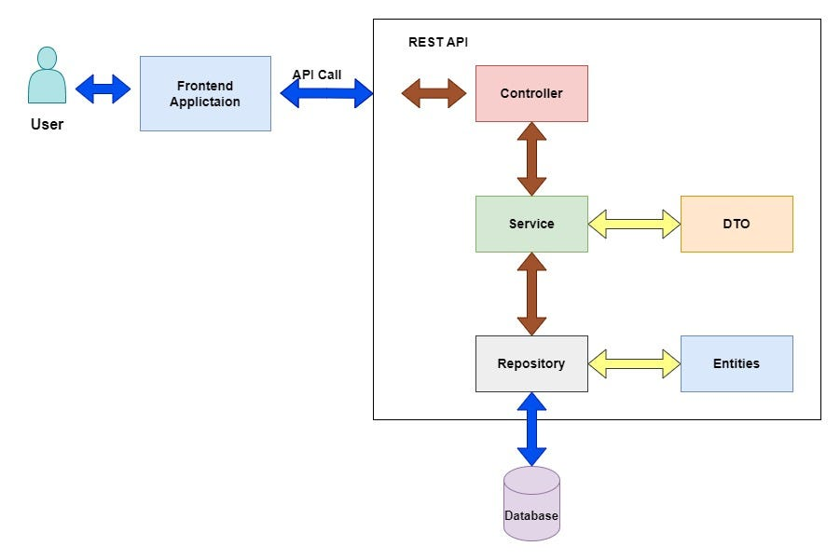
MVC és REST kapcsolata

Slide 12
URI design alapelvek
Legyen erőforrás-alapú
Használjunk többes számot
Nincs ige, hanem főnév használata
❌ /getUser?id=5 ✅ /users/5
Notes:
Az URI egy főnév, nem egy mondat.
Az URI az erőforrás neve, a HTTP metódus definiálja, hogy mit csinálunk az erőforráson.
Miért többes szám? Mert az URI egy erőforrás-gyűjteményt jelöl, és azon belül egy konkrét elemet.
URI stabil maradjon, ne változtassuk. Mert az URI bekerül frontend kódba, bekerül mobil appba, bekerül dokumentációba. Ha változik. minden kliens törik.
Ember által is értelmezhető legyen. Olvasható és beszédes.

Slide 13
REST verziózás
API mint szerződés a kliens és a szerver között
Verziózás szükségessége
Stabilitás, karbantarthatóság, kontrollált változtatások
Visszafelé kompatibilitás
Verziózási stratégiák:
URL alapú: /api/v1/users
HTTP fejléc alapú: X-API-Version: 1
Query paraméter alapú: ?version=1
Notes:
A REST API verziózás azt jelenti, hogy az API változásait (új funkciók, breaking changes) külön verziókba csomagoljuk, hogy a régi kliensek továbbra is működjenek, miközben az új funkciók bevezethetők, így biztosítva a stabilitást és lehetővé téve a fokozatos frissítést, elkerülve a hirtelen, zavaró változtatásokat a meglévő integrációkban. Ez a skálázhatóságot és karbantarthatóságot is segíti.
Miért fontos?
Stabilitás: A kliensek nem kényszerülnek azonnali frissítésre.
Kontrollált változtatás: Külön kezelhetők az új és a régi funkciók. Az API biztonságosan fejleszthető, új funkciók és breaking change-ek bevezethetők anélkül, hogy a meglévő integrációk megsérülnének.
Szerződésvédelem: Az API egy szerződés a kliens és a szerver között. A verziózás biztosítja, hogy egy változtatás ne törje el a meglévő klienseket.
Gyakori verziózási stratégiák:
URL alapú verziózás (Path Versioning): A leggyakoribb, a verziószám az URL-ben van (/v1/, /v2/).
HTTP fejléc alapú verziózás (Header Versioning): A verzió a Accept vagy egyedi X-API-Version fejlécben van megadva.
Query parameter alapú verziózás: A verzió egy query paraméter (?version=1.0).

Slide 14
REST dokumentáció szükségessége
Fejlesztők közti kommunikáció
Egyértelmű API szerződés
Automatizált tesztelés
Kliens generálás
Verziók követhetősége
Notes:
Egy REST API ritkán készül csak egy embernek. Általában egy vagy több csapat dolgozik vele párhuzamosan. Ha nincs dokumentáció, akkor mindenki mást gondol az API-ról, és ebből lesznek a problémák.
Az API egy szerződés, és a dokumentáció ennek írásos formája. A dokumentáció megkönnyíti a verziók követhetőségét is.
A dokumentáció alapján automatikusan generálhatók tesztek és validációk.
A dokumentációból frontend kliens generálható, vagy SDK készíthető (Ez az egyik legnagyobb gyakorlati előny.)
A kérdés innentől nem az, hogy kell-e dokumentáció, hanem az, hogy hogyan készítjük el jól.

Slide 15
Swagger és OpenAPI
OpenAPI specifikáció
Swagger UI
Interaktív dokumentáció
Böngészőből tesztelhető API
Fejlesztési eszköz
Notes:
A dokumentációt hogyan csináljuk jól, modern módon? A válasz: OpenAPI + Swagger.
Fontos! A dokumentáció nem papír, hanem élő rendszer.
OpenAPI = leíró nyelv (specifikáció). Az OpenAPI nem egy program, hanem egy szabványos leíró nyelv. Leírja, milyen végpontok vannak, milyen HTTP metódussal, milyen kérés/válasz adatstruktúrával, milyen verzióval, stb.
Swagger UI = megjelenítés. Swagger UI azt csinálja, hogy: az OpenAPI leírást szép, érthető webes felületen megjeleníti. Ez egy interaktív felület. Az API nem csak megtekinthető, hanem ki is lehet próbálni.
Tehát:
OpenAPI → mit tud az API
Swagger UI → hogyan látjuk ezt
Nem csak leírja az API-t, hanem aktívan segíti a fejlesztést.

Slide 16
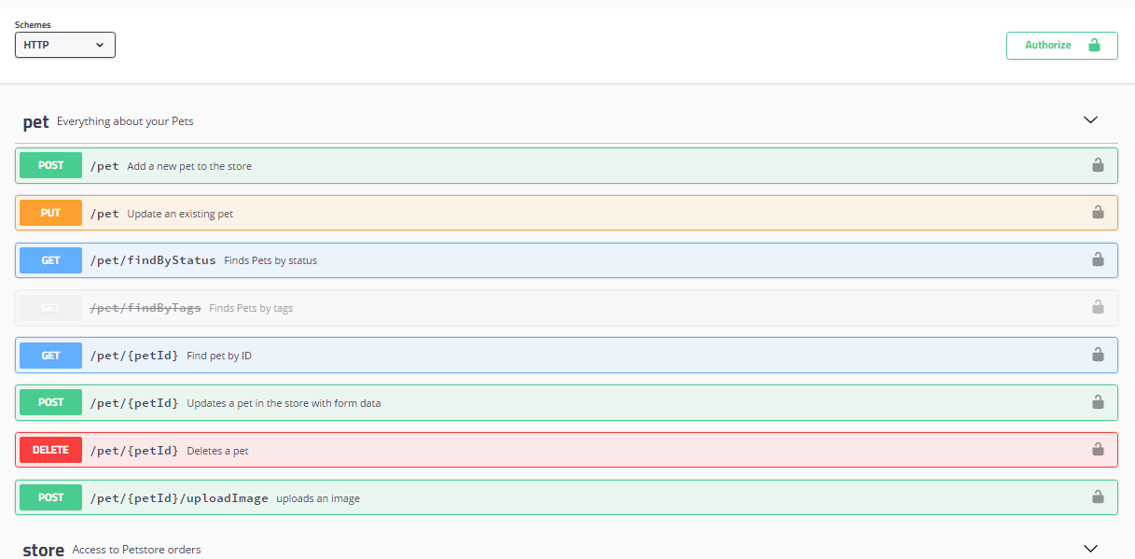
Swagger UI

Slide 17
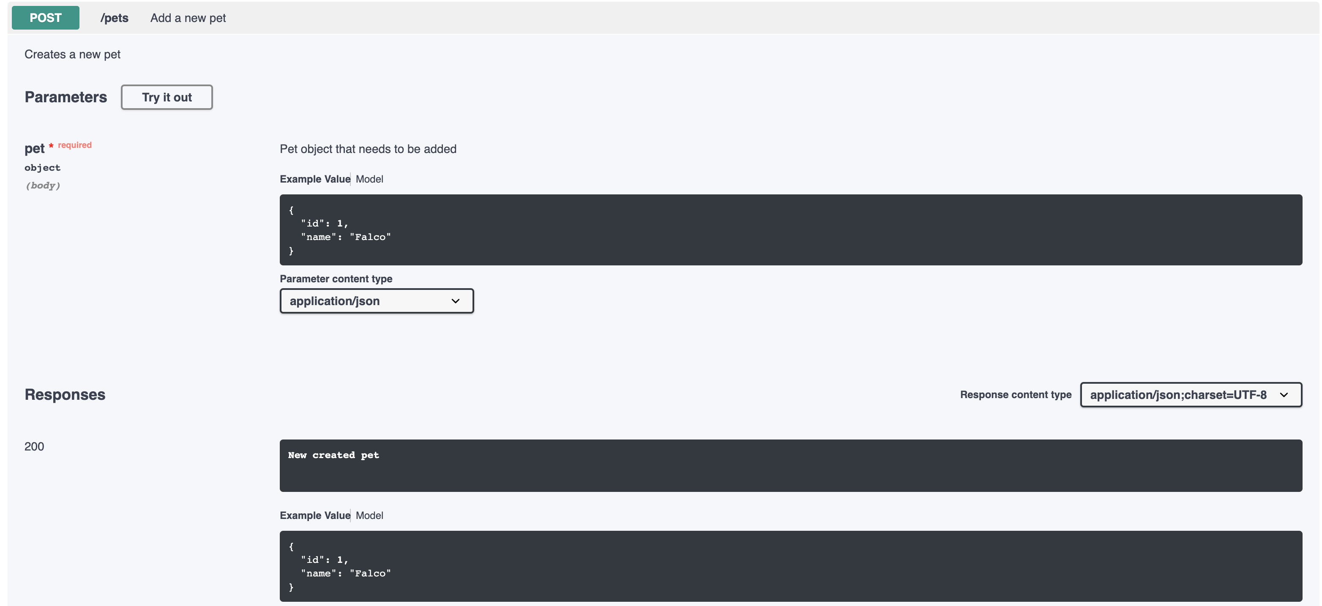
Swagger UI

Slide 18
Összefoglalás
MVC gondolkodás a szerveren
REST alapelvek
Erőforrás-alapú URI-k
Verziózás = szerződésvédelem
Dokumentáció (OpenAPI / Swagger)
Notes:
Az MVC nem tűnt el, továbbra is jó belső szervezési minta. A szerveren a Controller kezeli a kéréseket és a Model tartalmazza az üzleti logikát.
A REST nem technológia, hanem szemlélet. Meghatározza, hogyan kommunikálunk HTTP-n és hogyan tervezzük az API-t.
Fontos! A jó REST API nem attól jó, hogy működik, hanem attól, hogy érthető és hosszú távon fenntartható. Nem az számít, milyen frameworköt használsz, hanem az, hogy hogyan gondolkodsz az API-ról.

